Slide 1

3 – تعد المدينة مولدا كبيرا للطاقة

Slide 2
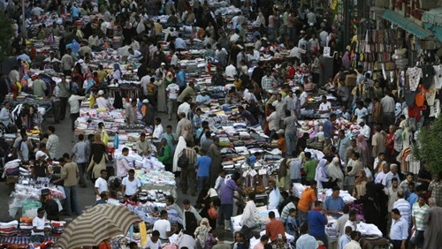
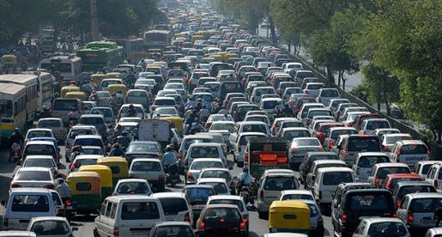

Slide 3

4 – طريقة تصريف مياه الامطار في المدينة

Slide 4
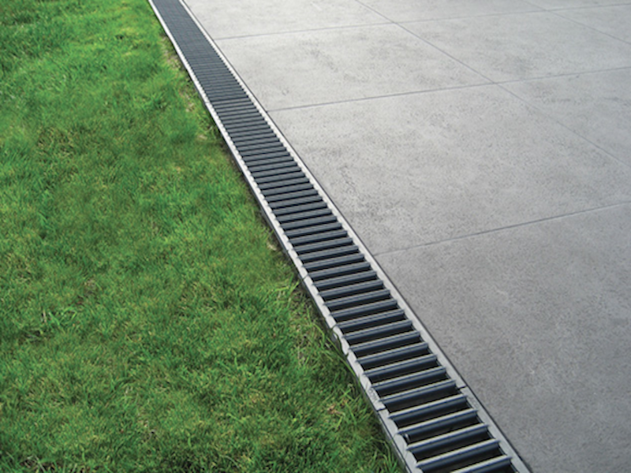

Slide 5

5- نسبة التلوث في هواء المدينة اعلى بكثير من هواء الريف

Slide 6
2- الجزيرة الحرارية
Heat Island

Slide 7
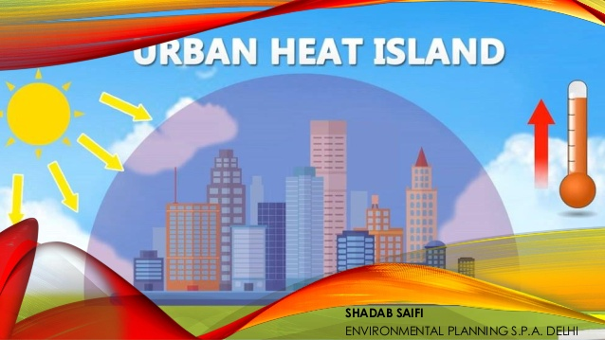

Slide 8

4- التلوث
Pollution

Slide 9
